Slide 1
Code Champions - C조
CRA 과정 프로젝트

Slide 2
목차
조원 소개 및 역할
기능 구현 및 소개
TDD 활용 예시
Mocking 활용 예시
리팩토링 통한 클린코드 전후 결과 비교
시연
소감

Slide 3
조원 소개 및 역할
양승준 (팀장)
TestShell 개발
이진욱
Test Code / Logger
황소담
Test Code / Logger
허범규
SSD 개발
이정빈
SSD 개발
이동훈
TestShell 개발

Slide 4
기능 구현 및 소개

Slide 5
구조도
Shell
Runner &
Application
Command
SSD
Logger
명령 입력/출력 담당
고유 기능 수행
TestApp1
TestApp2
시나리오App
Shell의 명령을 SSD로 전달
Command 패턴
Factiory 패턴
SSD 역할 수행
Read/Write/Erase/Flush
Application용 API 제공
로깅 수행
Singleton 패턴

Slide 6
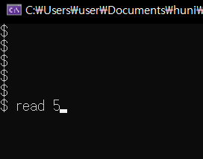
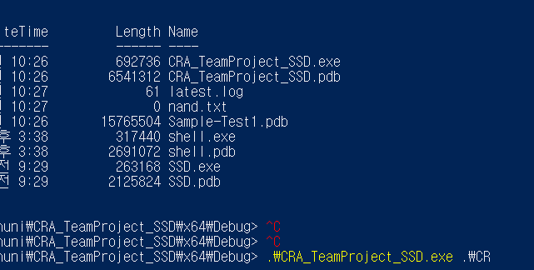
Shell 구현 소개
Run Command
Input: Console 입력
Parsing
입력 Parsing 후
ShellCommand 명령 수행
또는
Runner를 통한 Application 실행
Run Runner
Test Application
Test App1
CMD 시나리오수행
Test App2
Scenario

Slide 7
Runner & Application 구현 소개
Runner
App Factory
Runner Run
IApplication
TestApplication
App->Run 실행
TestApplication
Test App1
Test App2
Scenario App..
Test App1
class IApplication
{
public:
virtual ~IApplication() = default;
virtual bool run(const std::vector<std::string>& args) = 0;
Test App2
Scenario App..
App Factory에서 app 생성 및 등록
Runner의 run에서 app의 run 수행
다형성 활용
IApplication을 상속받아 각종 Application들 구현

Slide 8
Command 구현 소개

Slide 9
SSD 구현 소개

Slide 10
Logger 구현 소개

Slide 11
TestCode 구현 소개

Slide 12
TDD 활용 예시

Slide 13
TDD

Slide 14
Mocking

Slide 15
리팩토링 & 클린코드

Slide 16
리팩토링 예

Slide 17
시연

Slide 18
소감

